Slide 1

반복문

Slide 2
학습목표
배열을 생성하고 사용하는 방법을 익힙니다.
while 반복문과 for 반복문을 이해합니다.
for in 반복문과 for of 반복문을 이해합니다.
break 키워드와 continue 키워드를 이해합니다.
내용
배열
while 반복문
for 반복문
역 for 반복문
for in 반복문과 for of 반복문
중첩 반복문
break 키워드
continue 키워드
조금 더 나아가기

Slide 3
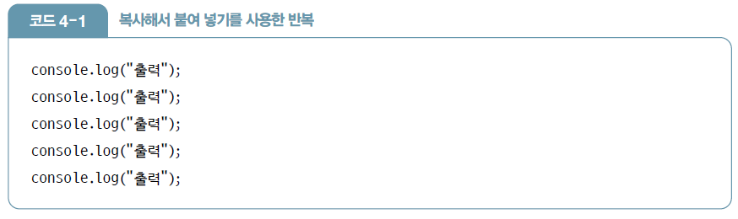
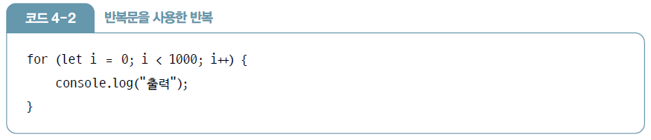
0. 반복문
붙여 넣기를 사용한 반복 - 1000번 출력하는 것은 무리임
반복문을 사용한 반복

Slide 4

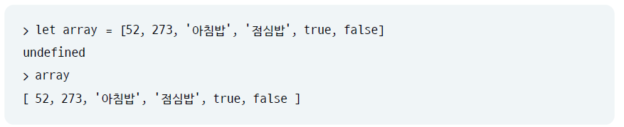
1. 배열
배열 생성 방법
여러 개의 자료를 한꺼번에 다룰 수 있는 자료형
대괄호 내부의 각 자료는 쉼표로 구분
배열에는 여러 자료형이 섞여 있을 수 있음

Slide 5
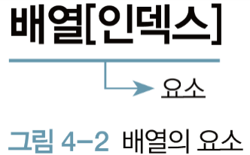
1. 배열
배열의 요소와 인덱스
요소(Element)
배열 안에 들어 있는 각 자료
배열의 요소에 접근할 때는 대괄호를 사용
인덱스(Index): 대괄호 안에 넣는 숫자

Slide 6
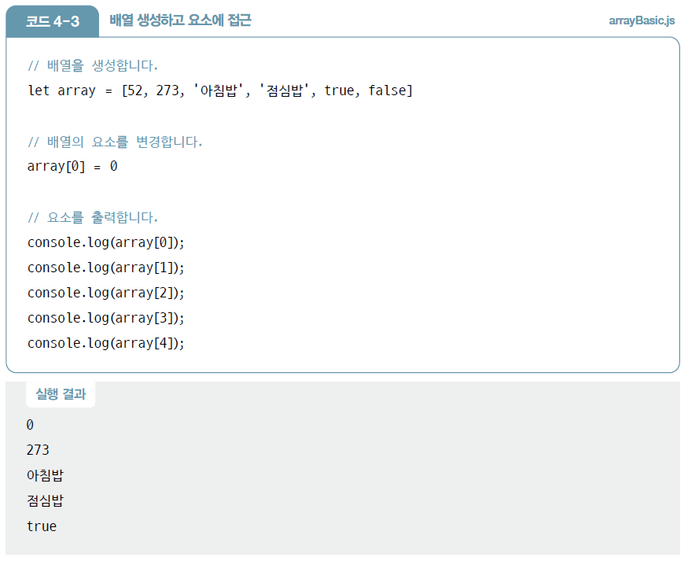
1. 배열
[예제 4-1] 배열 생성하고 요소에 접근
인덱스의 시작 숫자는 0 임에 주의

Slide 7
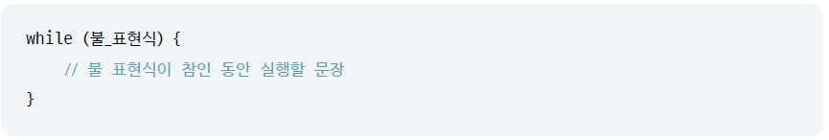
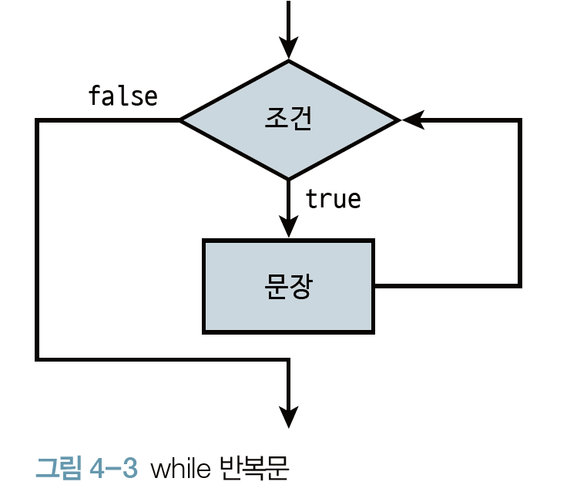
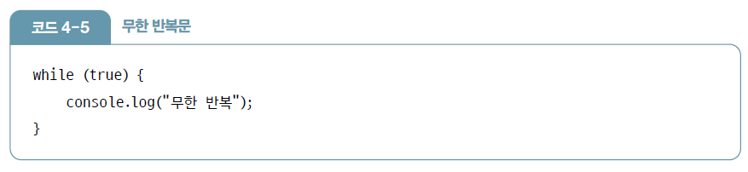
2. while 반복문
기본 형태

Slide 8
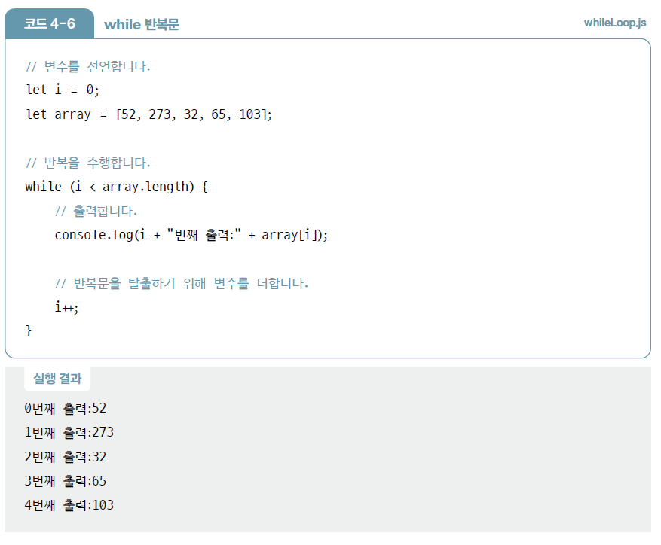
2. while 반복문
[예제 4-2] while 반복문 이용
특정한 숫자를 증가시켜 불 표현식을 false로 만들어 반복문을 벗어남

Slide 9
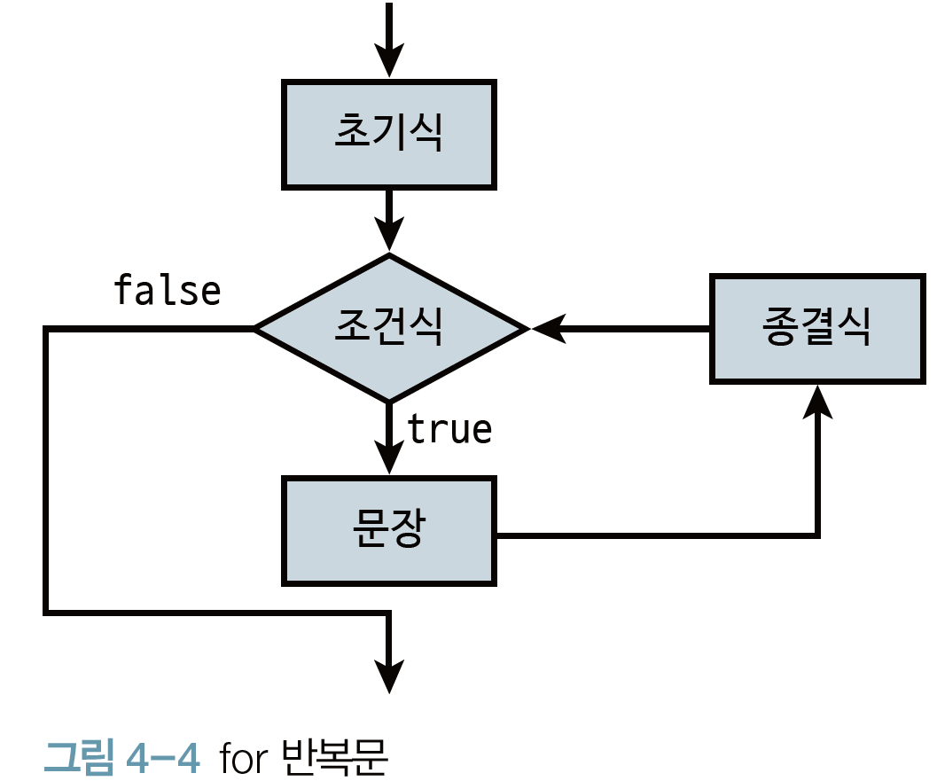
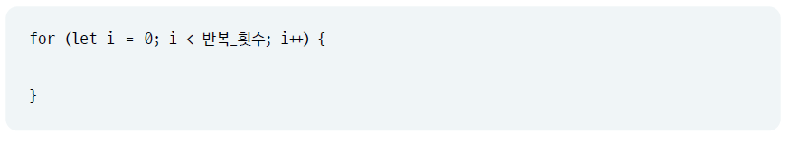
3. for 반복문
for 반복문의 각 단계
➊ 초기식을 비교
➋ 조건식을 비교
조건이 false이면 반복문을 종료
➌ 문장을 실행
➍ 종결식을 실행
➎ 2단계로 이동
기본 형태

Slide 10
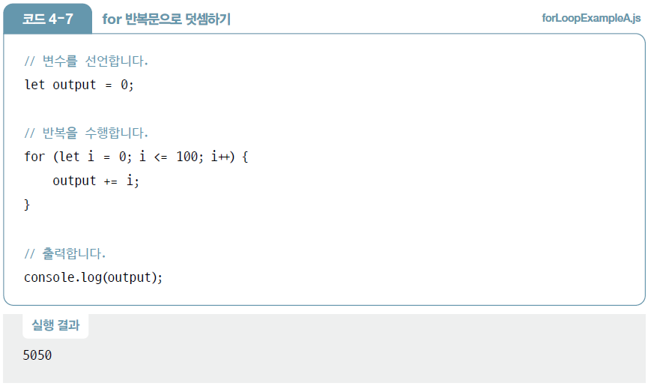
3. for 반복문
[예제 4-3] for 반복문을 이용한 덧셈
0부터 100까지 더하기

Slide 11
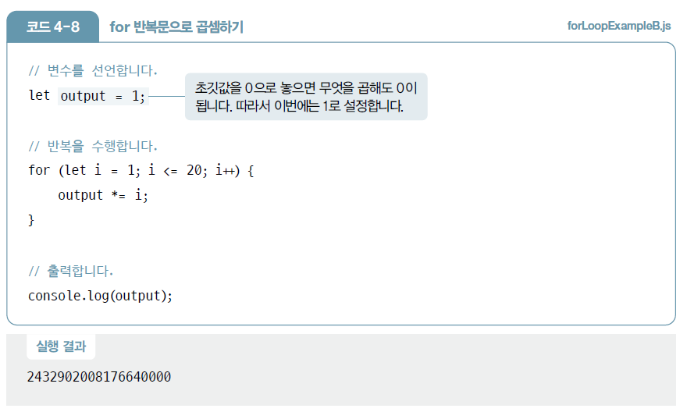
3. for 반복문
[예제 4-4] for 반복문을 이용한 곱셈
1부터 20까지 곱셈하기

Slide 12
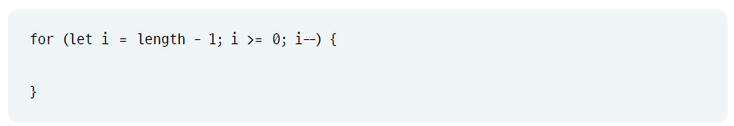
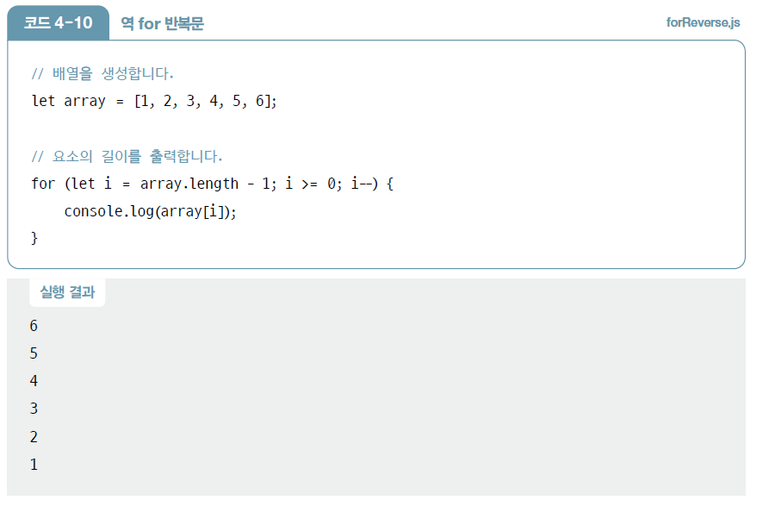
4. 역 for 반복문
[예제 4-5] 역 for 반복문 - 배열의 요소를 뒤쪽부터 출력

Slide 13
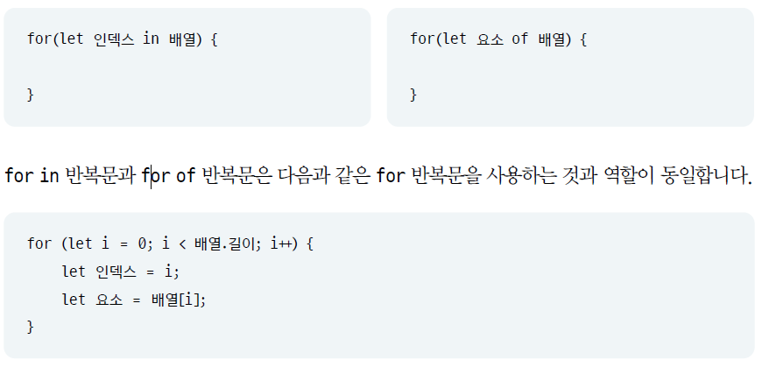
5. for in 반복문과 for of 반복문
객체에 쉽게 반복문을 적용함
for in 반복문과 for of 반복문은 for 반복문 사용과 역할이 같음

Slide 14
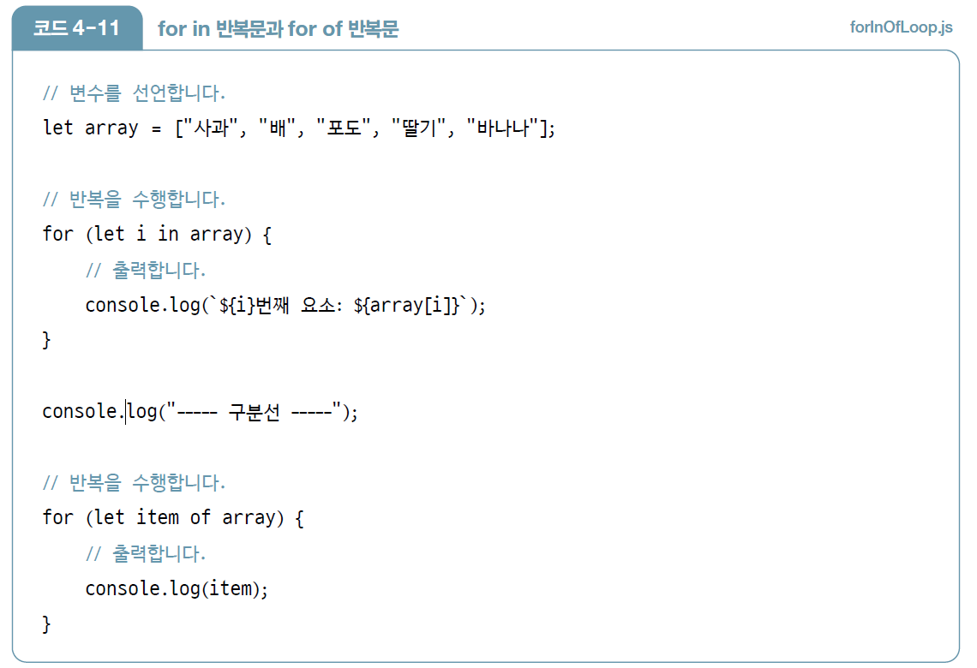
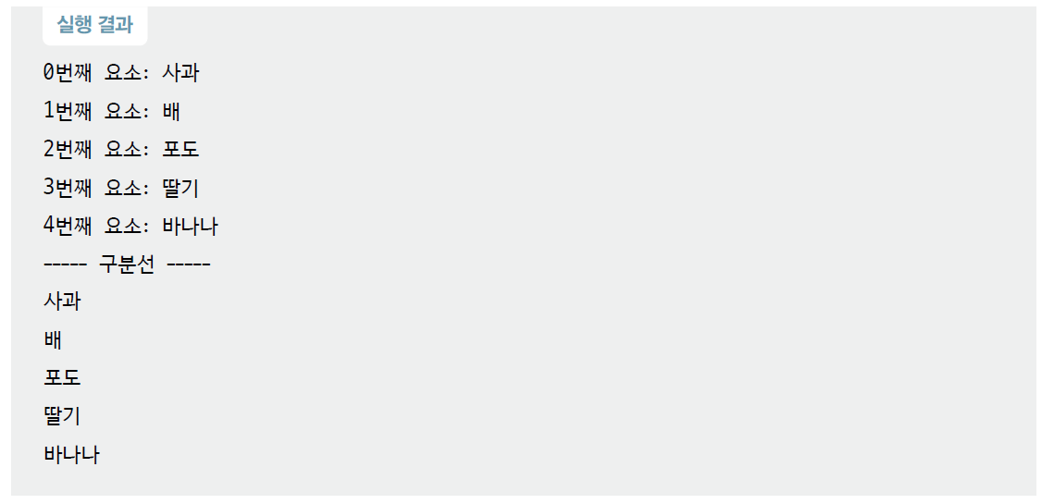
5. for in 반복문과 for of 반복문
[예제 4-6] for in 반복문과 for of 반복문

Slide 15
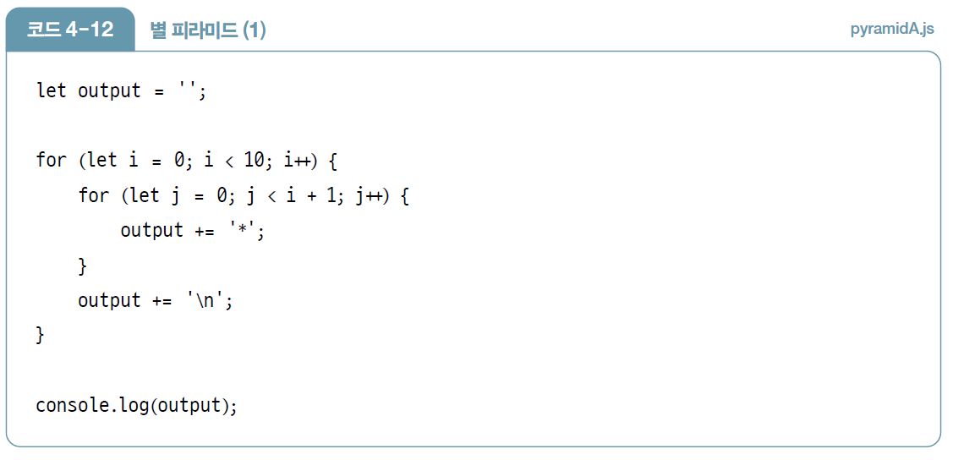
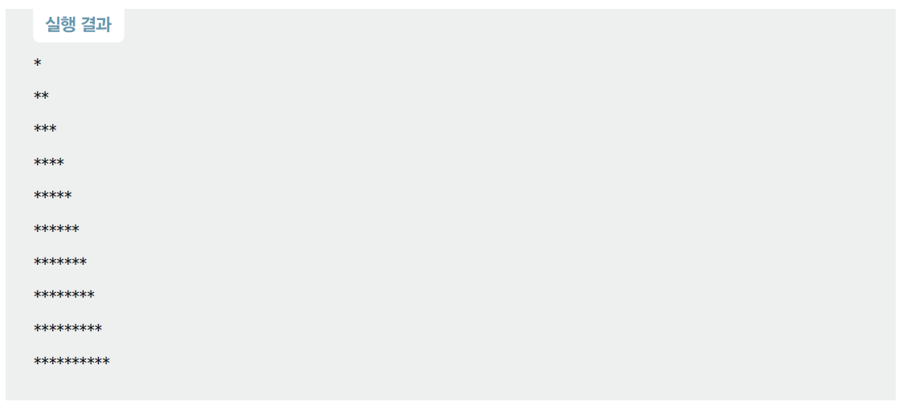
6. 중첩 반복문
반복문을 여러 번 중첩해서 사용
[예제 4-7] 별 피라미드(1)

Slide 16
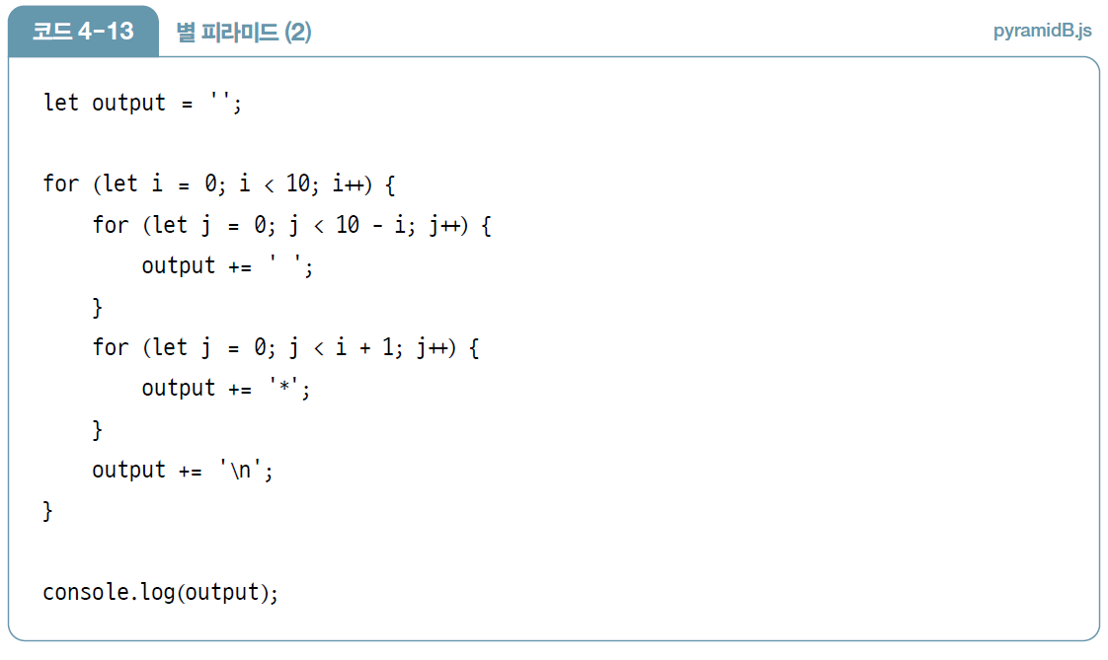
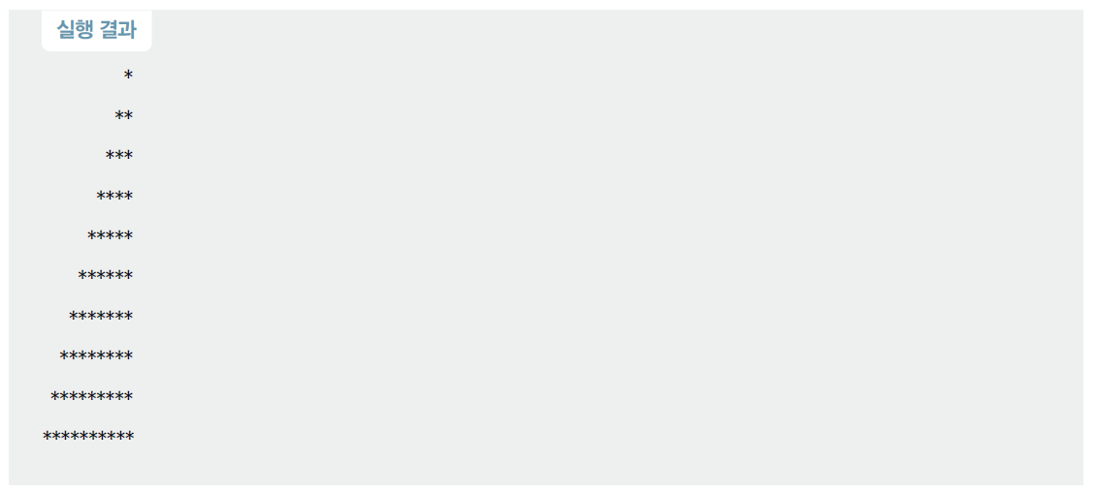
6. 중첩 반복문
[예제 4-8] 별 피라미드(2)

Slide 17
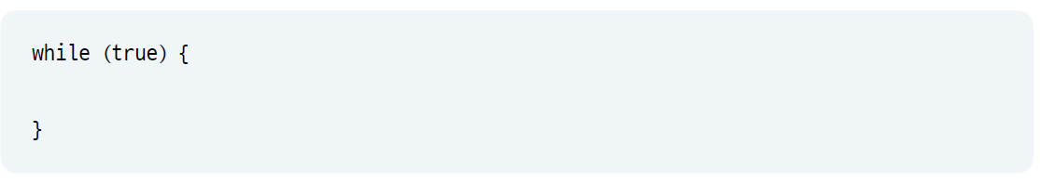
7. break 키워드
반복문을 벗어날 때 사용
무한 반복문은 내부에서 break 키워드를 사용해야 벗어날 수 있음

Slide 18
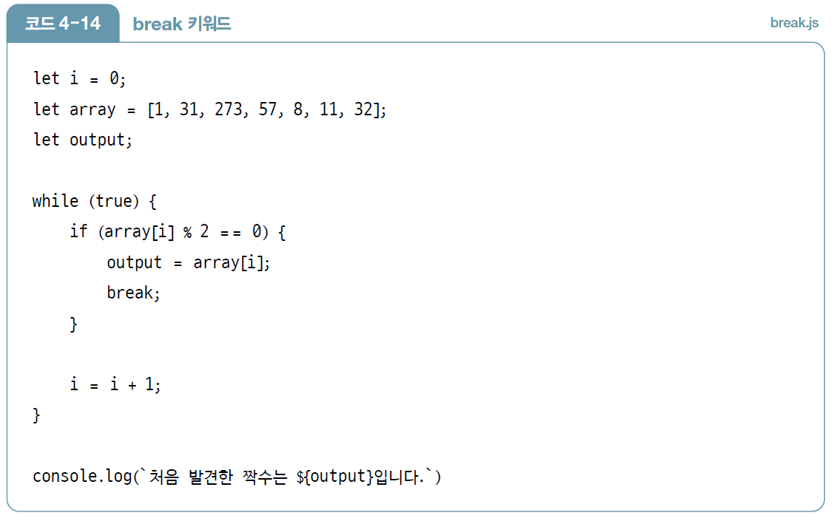
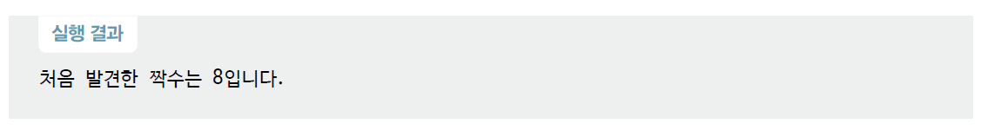
7. break 키워드
[예제 4-9] break 키워드
짝수를 찾으면 break 키워드로 반복문을 벗어남

Slide 19
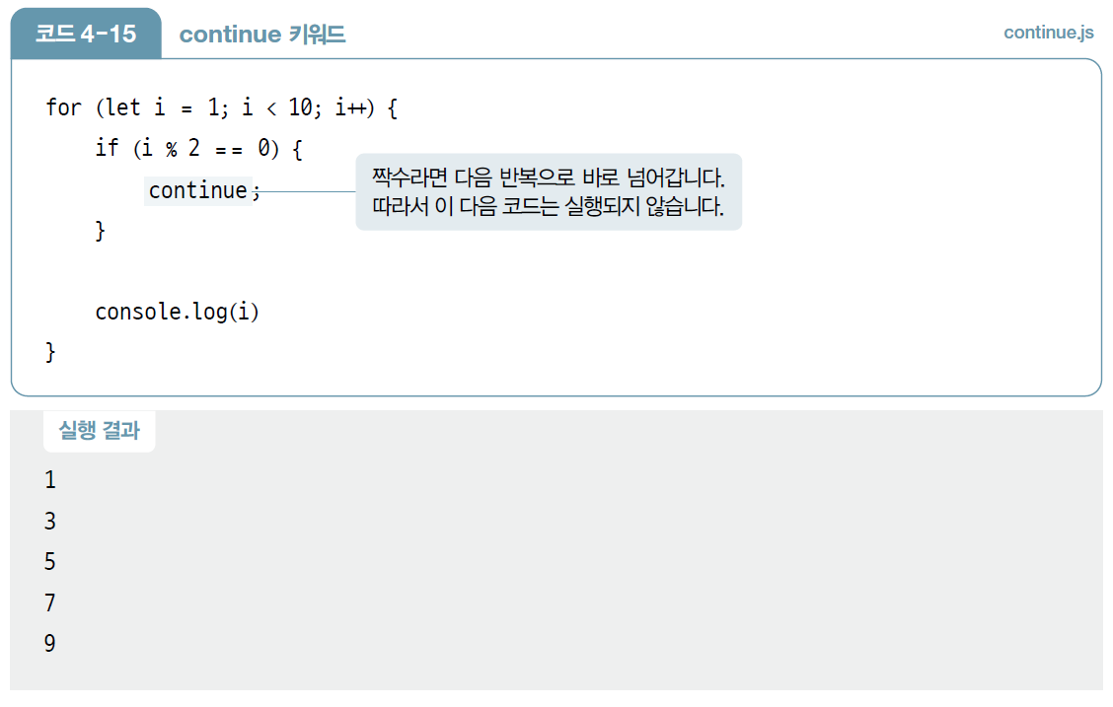
8. continue 키워드
반복문 내부에서 현재 반복을 멈추고 다음 반복을 진행함
[예제 4-10] continue 키워드
변수 i가 짝수일 때 continue 키워드로 현재 반복을 멈추고 다음 반복을 진행함.
따라서 코드를 실행하면 홀수만 출력

Slide 20
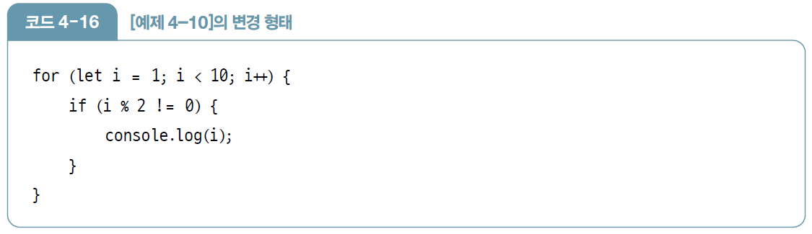
8. continue 키워드
[예제 4-10]을 간략하게 코드 변경

Slide 21
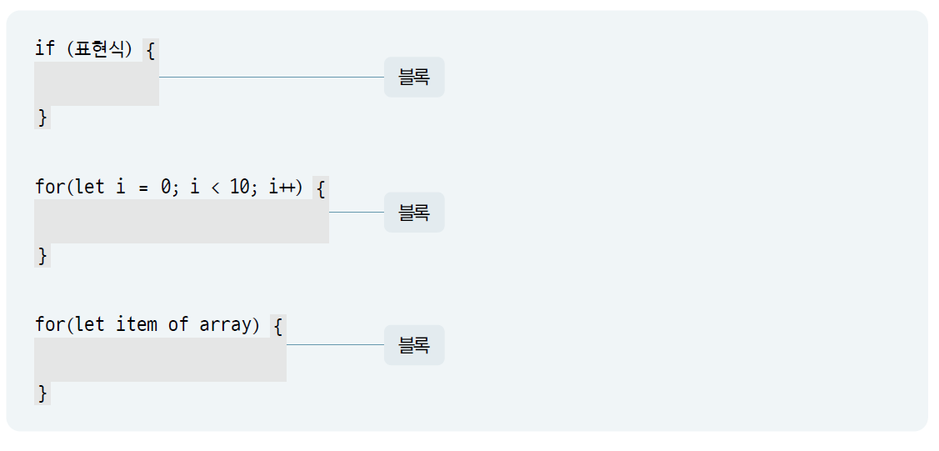
9. 조금 더 나아가기
스코프 Scope
변수를 사용할 수 있는 범위
스코프 == 블록
블록
중괄호로 둘러싸는 부분

Slide 22
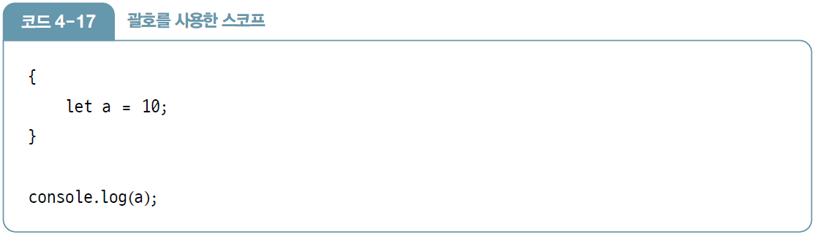
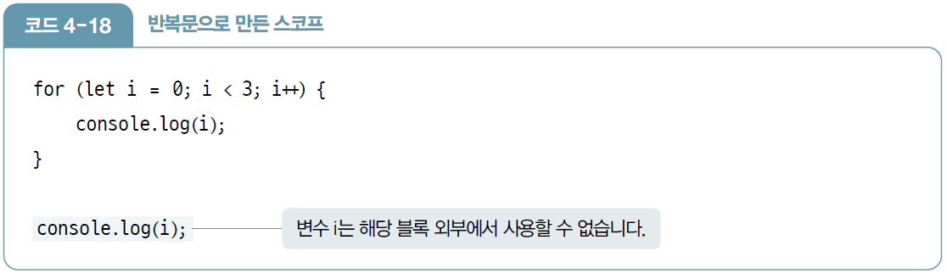
9. 조금 더 나아가기
블록 내부에 선언된 변수는 해당 변수 내부에서만 사용가능
반복문에 활용된 변수는 해당 블록에 있으므로 외부에서 활용할 수 없음

Slide 23
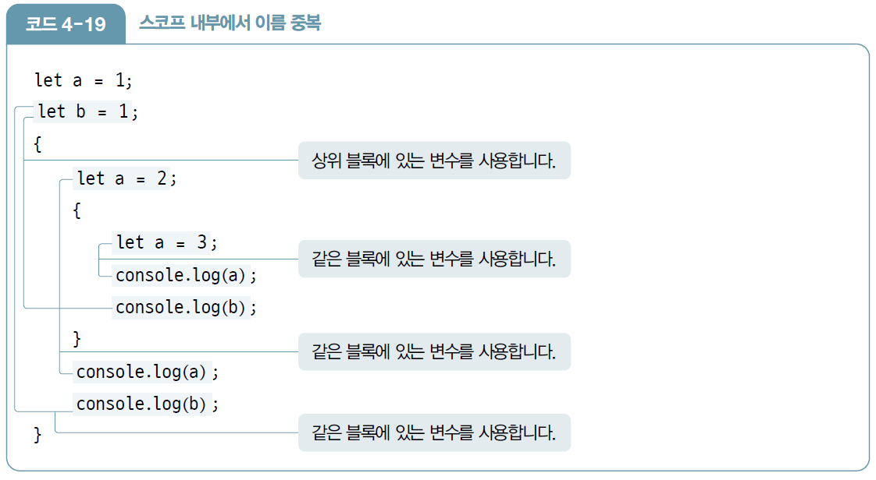
9. 조금 더 나아가기
스코프 내부에서 이름 중복

Slide 24
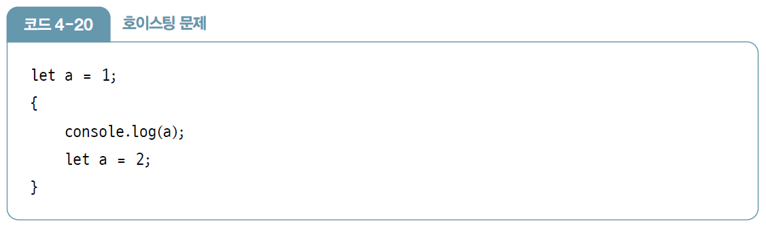
9. 조금 더 나아가기
호이스팅Hoisting
해당 블록에서 사용할 변수를 미리 확인해서 정리하는 작업
아래 코드는 에러 발생

